Slide 1

Государственное бюджетное образовательное учреждение среднего профессионального образования
Владимирской области «Никологорский аграрно – промышленный техникум»
Урок по творчеству Н. В. Гоголя:
«Что значит быть живыми душами?»
Преподаватель Ширшова Айнур Сабыровна
п. Никологоры 2011г.

Slide 2

Цели урока
Формирование у учащихся навыков работы с текстом произведения для понимания глубины и писательской прозорливости.
Формирование представления о взаимосвязи литературы с будущей профессиональной деятельностью учащихся.
Формирование исследовательской компетентности
(от создания учебно – исследовательской работы – к исследовательской позиции в жизни, профессии).
Развитие эмоционального интереса учащихся через осмысление прочитанного.
Активизация взаимодействия между обучающимися в групповой работе.

Slide 3

План урока
1. Особенности произведений Гоголя.
2. Отношение писателей к кулинарии.
3. Гоголь и кулинария.
4. Раскрытие характеров героев Гоголя через
их кулинарные предпочтения.

Slide 4

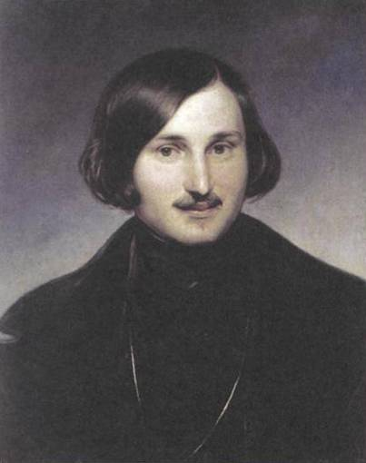
Аксаков Сергей Тимофеевич
«Если бы судьба не сделала Гоголя великим поэтом, то он был бы непременно артистом – поваром!»
(1809 – 1852г.г.)

Slide 5

Учебные вопросы
Чему, кроме описания природы, портретов
персонажей, в своих произведениях Гоголь
отводил особое внимание?
Почему?
Как через кулинарные пристрастия «оживлялись» герои гоголевских творений?
Что значит «быть живыми душами?»

Slide 6

Темы работ учащихся
1 группа - «Великие писатели и их кулинарные
пристрастия»
2 группа - «Современники о гоголевском творчестве
в литературе и кулинарии»
3 группа - «Любимые кушанья героев Гоголя»

Slide 7

Проблемные вопросы
Каким кушаньям отдают предпочтения герои «Мёртвых душ»?
Почему Н.В.Гоголь так подробно описывал кулинарные пристрастия своих героев?
Что было бы с поэмой, если бы Гоголь не стал прибегать к описанию трапез, которые совершали его герои во время встреч с Чичиковым?

Slide 8

Проблемные вопросы
«Будьте живые, а не мертвые души!»
Н. В. Гоголь
Что это? Выскажите свои предположения.
Почему вы так решили? Обоснуйте свой ответ.
Что нового вы открыли для себя, как будущие
специалисты, в книгах Гоголя о кулинарии, еде, её
приготовлении?
Можно ли назвать «Мёртвые души» своеобразной
книгой рецептов русской кухни того времени?

Slide 9


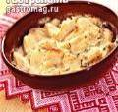
Словарь блюд старинной
русской кухни
Шанишки - род пирожков, но не наполняют начинкой, а лишь смазывают ею. Начинка - сметана с яйцом, гречневая каша с яйцом и творогом, творог с зелёным луком.
/04/04/gogolevskie- recepty
Галушки - блюдо, приготовленное из муки, творога и яйца.
Gastromag.ru

Slide 10

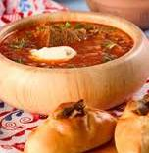
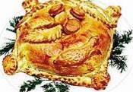
Щи - одно из любимых
блюд в России.
Щи подают с гречневой
кашей, няней, яйцом,
пирожками, пирогами.
Кулебяка на
четыре угла –
из пресного сдобного
рассыпчатого теста.
Фарш располагали
клиньями.
Словарь блюд старинной русской кухни
caf4.ru
samsay.ru

Slide 11
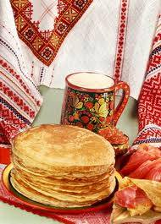

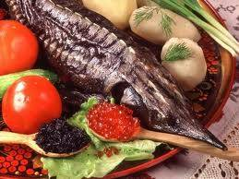
Словарь блюд старинной русской кухни
Скородумки – яичницы,
пряглы – изделия из теста, жаренные в масле, лепёшки с припёком – мучные изделия
из любого теста.
Сняточки – это снетки,
то есть рыба.
Стерляжья уха с налимами и молоками готовится их свежей
стерляди, живых ершей и курицы.
astaxov.ru
novostioede.ru

Slide 12

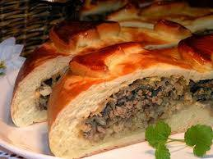
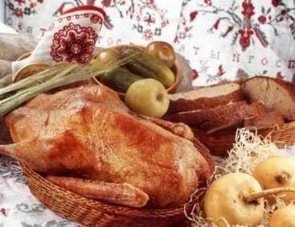
Словарь блюд старинной
русской кухни
Расстегай пекут из
несдобного дрожжевого
теста с различной
начинкой, часто рыбной.
Сомовий плес - это хвост сома.
Пулярка – молодая курица,
откормленная для стола;
быстрее варится,
чем обычные куры,
и она более мясиста.
recept.deport.ru
astaxov.ru

Slide 13

Домашнее задание
(Ответить на вопросы)
Кого из героев Гоголя можно считать живой
душой? Почему?
А что значит, по – вашему, «быть живыми
душами»? К чему призывал автор поэмы?
Напишите мини – сочинение на эту тему.

Slide 14

Источники информации
1. Гоголь Н.В. Мёртвые души. Поэма. М., Просвещение, 1982.
2. В.Ковалёв и Н.Могильный «500 рецептов славянской трапезы»
3. Вересаев В. В. Гоголь в жизни. М., 1990.
4. Ю. В. Манн Николай Гоголь // Набоков В. В. Лекции по русской литературе. М., 1996.
5. В. М. Ковалёв, Н. П. Могильный Русская кухня. Традиции и обычаи. М., Советская Россия 1990.
6. Сайты «Старинная русская кухня», «Гастроном»
www.classno.ru/portraits.php
http://www.eda-server.ru
http://www.kulina.ru
http://www.gotovim.ru
http://www.kp.ru/
www.staniv.ru/put_21.htm
/04/04/ gogolevskie-recepty/

Slide 15


